Slide 1


高级大数据人才培养丛书之一，大数据挖掘技术与应用
BIG
DATA
大数据可视化
刘 鹏 张 燕 总主编
何光威 主编 郑志蕴 梁英杰 朱琼琼 副主编

Slide 2


第八章 大数据可视化系统魔镜
8.1 魔镜简介
8.2 魔镜产品架构2
8.3 魔镜产品功能
8.4 魔镜数据可视化案例
习题
of
27

Slide 3
8.1 魔镜简介
第八章 大数据可视化系统魔镜
1．魔镜介绍
魔镜是一套完整的解决方案，用来将客户现有的数据进行有效的整合和分析，快速准确的提供可视化结果并提出决策依据，帮助客户做出明智的经营管理和决策分析。通过大数据魔镜,企业积累的各种来自内部和外部的数据，比如网站数据、销售数据、ERP数据、财务数据、大数据、社会化数据、各种数据库等,都可进行整合、探索、挖掘、分享和控制。
of
27

Slide 4

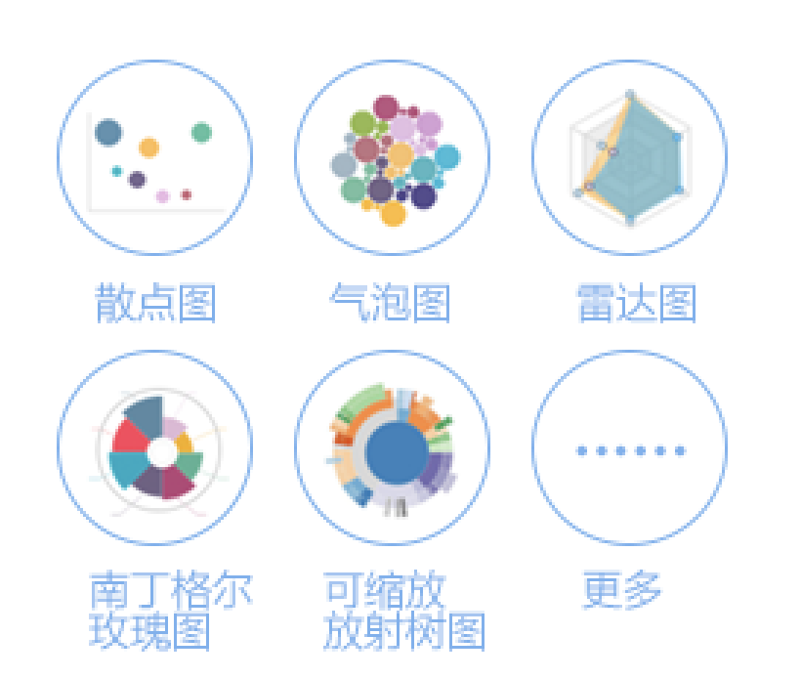

8.1 魔镜简介
第八章 大数据可视化系统魔镜
2．魔镜特点
交付周期短
简 单 易 用
计算速度快
数据安全可靠
of
27

Slide 5
第八章 大数据可视化系统魔镜
8.1 魔镜简介
8.2 魔镜产品架构
8.3 魔镜产品功能
8.4 魔镜数据可视化案例
习题
of
27

Slide 6




8.2 魔镜产品架构
第八章 大数据可视化系统魔镜
敏捷
IT人员 /
资深用户
建立 / 加载
关系数据库
（未建模）
自助BI平台
外部数据源
敏捷建模（虚拟CUBE）
列存储/内存模型
源 数 据 连 接 管 理
数 据 提 取
自 助 数 据 准 备
自动更新
桌 面 Web或 移 动
智能数据探索
共 享 和 协 作
开 放 API
内部数据源
OR
数据沉淀（高频数据）
视觉探索
直接查询
分析仪表盘
半结构化数据
直接访问
流式/实时
故事演示模式
可选的
数据仓库
OLAP立方体
语义层
迭代
数据库
传统的语义层是现代BI的一个可选方面：
作为IT提供的记录数据集中式系统的来源
将业务用户生成的模型推广到记录系统
图中左侧部分为数据的整合部分，包含内外部数据源的接入，结构化与半结构话数据的解析，也可以支持传统数据仓库构建的OLAP立方体模型。
图中中间部分架构把数据与业务分离，在魔镜平台构建用户数据分析的立方体模型，达到大数据量实时分析。魔镜平台支持对热门分析数据进行缓存，更好的达到亿级数据秒级响应。针对缓存的数据，魔镜提供自动数据更新服务，避免数据的滞后和不一致。
图中右侧部分为数据的分析与展示模块，提供了数据的智能探索交互式功能，给予用户深入的可视化分析以及炫酷的可视化展示，并已共享协作的方式让团队共同参与数据分析，达到数据价值的最大化发现。
of
27

Slide 7
第八章 大数据可视化系统魔镜
8.1 魔镜简介
8.2 魔镜产品架构
8.3 魔镜产品功能
8.4 魔镜数据可视化案例
习题
of
27

Slide 8
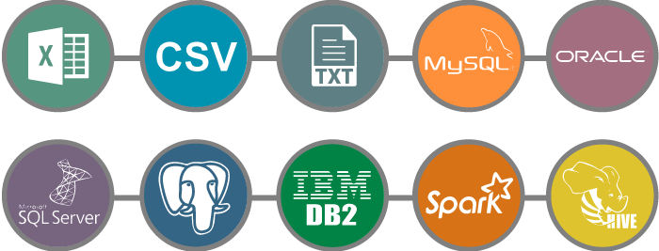

8.3 魔镜产品功能
第八章 大数据可视化系统魔镜
1．多数据源连接
数据源可以连接至魔镜
并转换为自助式可视化分析
电子表格
Excel TxT CSV
传统数据库
Mysql Sqlserver DB2
新型数据库
Mongo DB、Spark
大型数据
Hadoop、hive
应用数据
电商平台 微信 sina
大数据魔镜
of
27

Slide 9
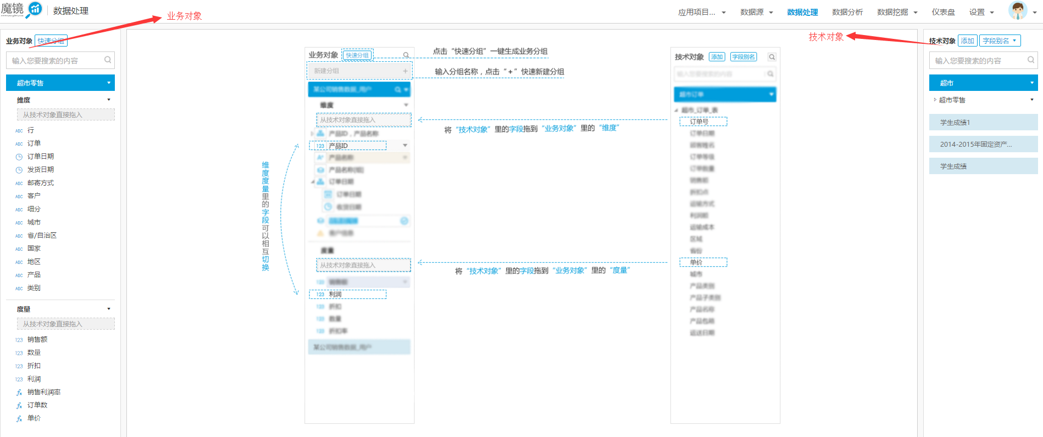
8.3 魔镜产品功能
第八章 大数据可视化系统魔镜
2．业务建模
魔镜系统可以把各式各样的数据，通过一个统一的业务视图整理和呈现给用户，
用户不需要知道数据之间复杂的关系，只需要识别出数据的含义即可。配合魔镜的
路径查找与优化引擎，可以自动生成快速高效的查询语句，完成数据的计算
of
27

Slide 10
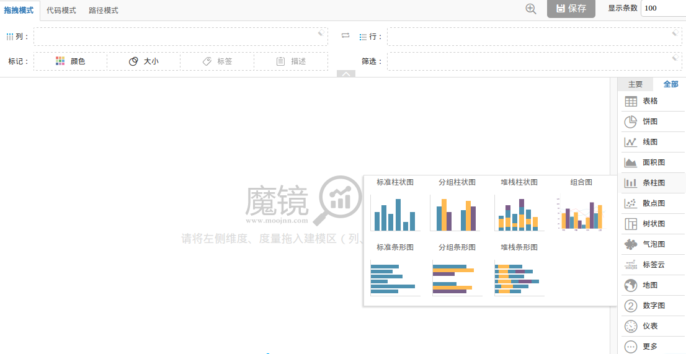
8.3 魔镜产品功能
第八章 大数据可视化系统魔镜
3．可视化分析
用户可以随机选择一个数据分析维度作为出发点，系统会根据底层的数据关系，为用户不断提供其他的分析视角，最适合用户不知道需要分析什么的场景，通过系统的引导，可以发现意想不到的结果。魔镜富有丰富的动态可视化效果库，可以全方位的满足用户不同角度，不同层级的数据审视。
of
27

Slide 11
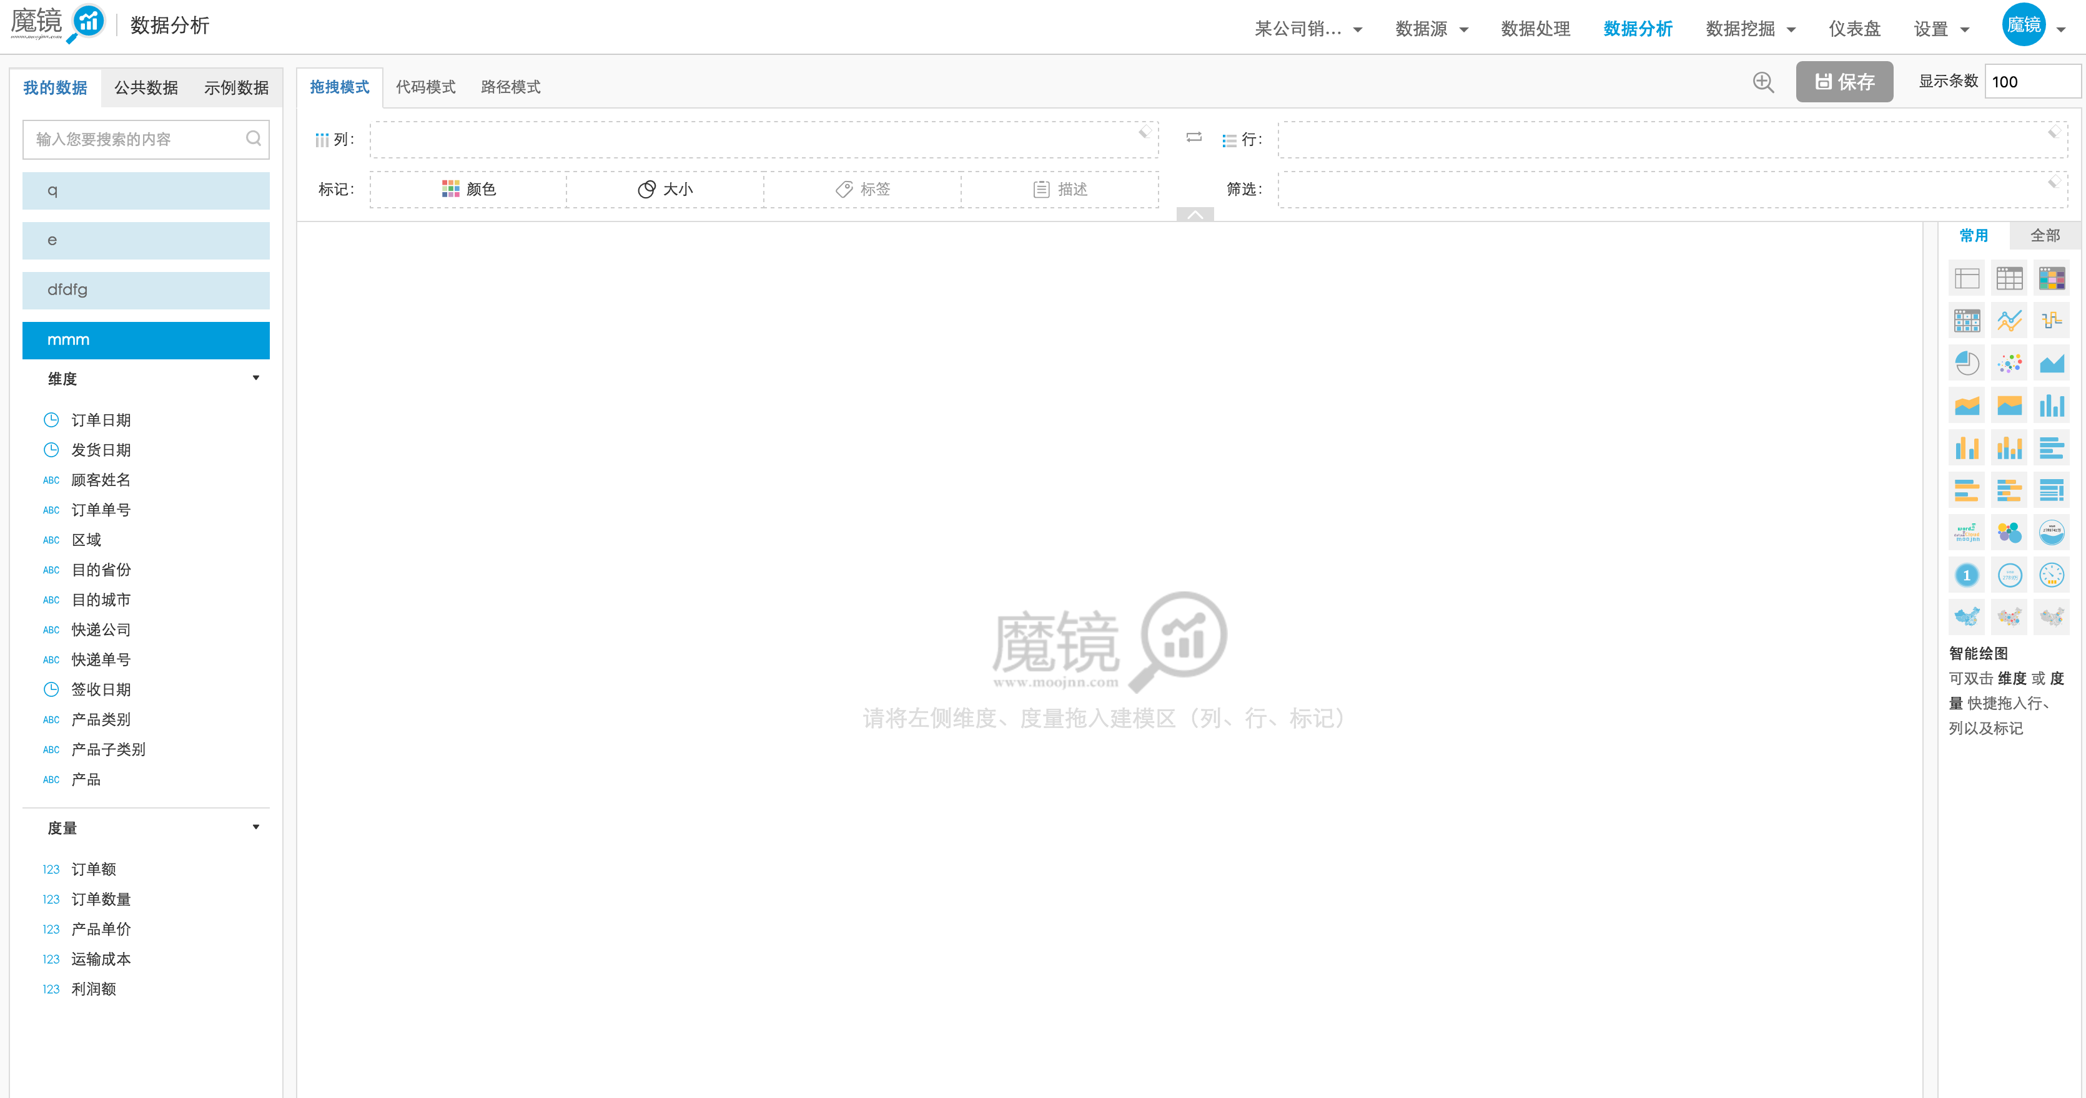
8.3 魔镜产品功能
第八章 大数据可视化系统魔镜
4．数据挖掘
魔镜系统可以把各式各样的数据，通过一个统一的业务视图整理和呈现给用户，
用户不需要知道数据之间复杂的关系，只需要识别出数据的含义即可。配合魔镜的
路径查找与优化引擎，可以自动生成快速高效的查询语句，完成数据的计算
of
27

Slide 12
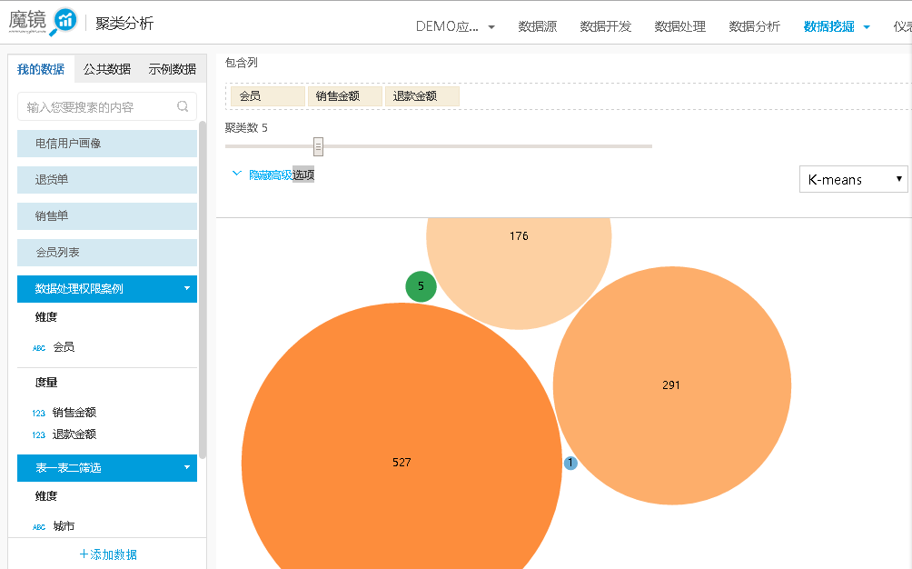
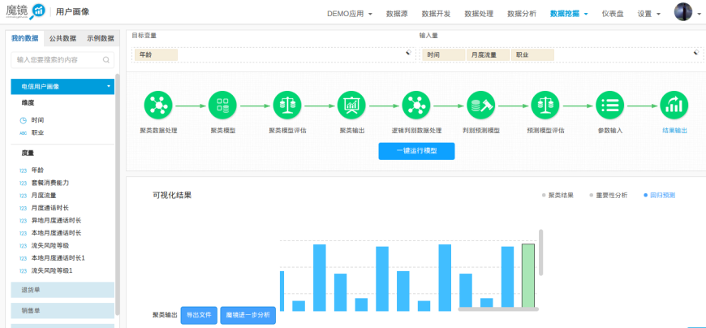
8.3 魔镜产品功能
第八章 大数据可视化系统魔镜
4．数据挖掘
数据挖掘模块提供了各式算法分析的功能列表，以及自定义分析的功能功能列表，让没有数据挖掘专业知识的用户也能进行深入的数据挖掘工作。
of
27

Slide 13
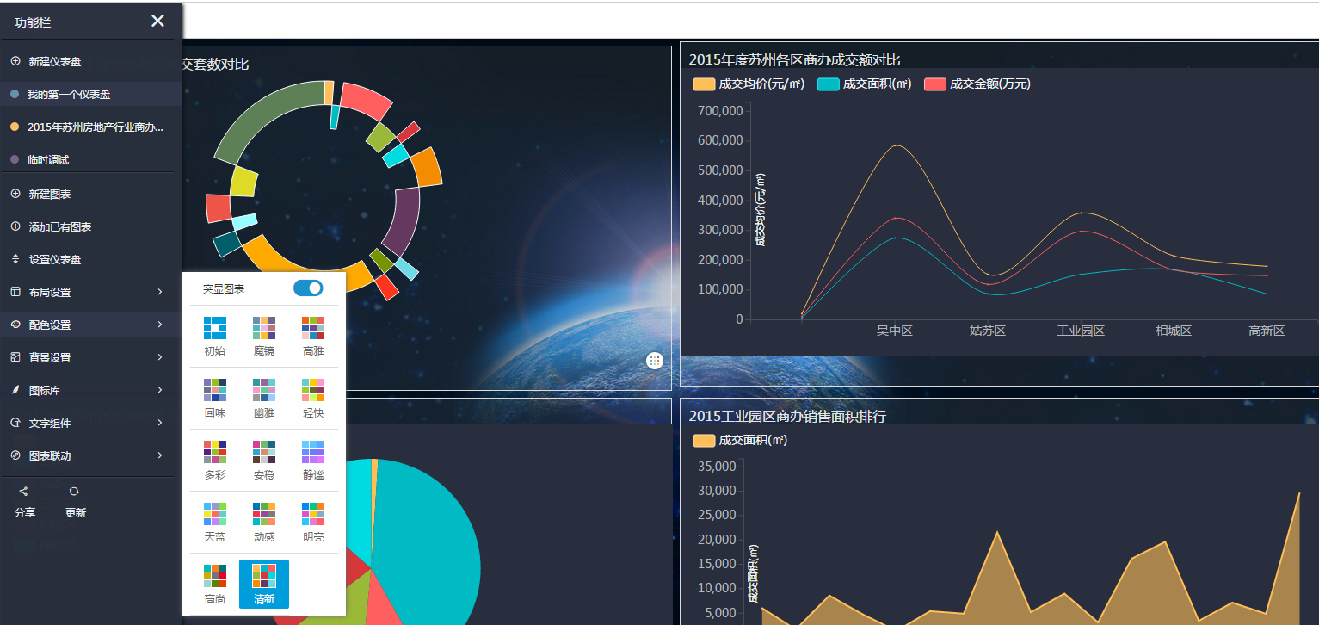
8.3 魔镜产品功能
第八章 大数据可视化系统魔镜
5．仪表盘
魔镜仪表盘支持拖曳式自由布局，丰富的图文组建，多种配色方案，上卷下钻、筛选器、图表联动，让你的分析报告“开口说话”！
of
27

Slide 14
第八章 大数据可视化系统魔镜
8.1 魔镜简介
8.2 魔镜产品架构
8.3 魔镜产品功能
8.4 魔镜数据可视化案例
习题
of
27

Slide 15
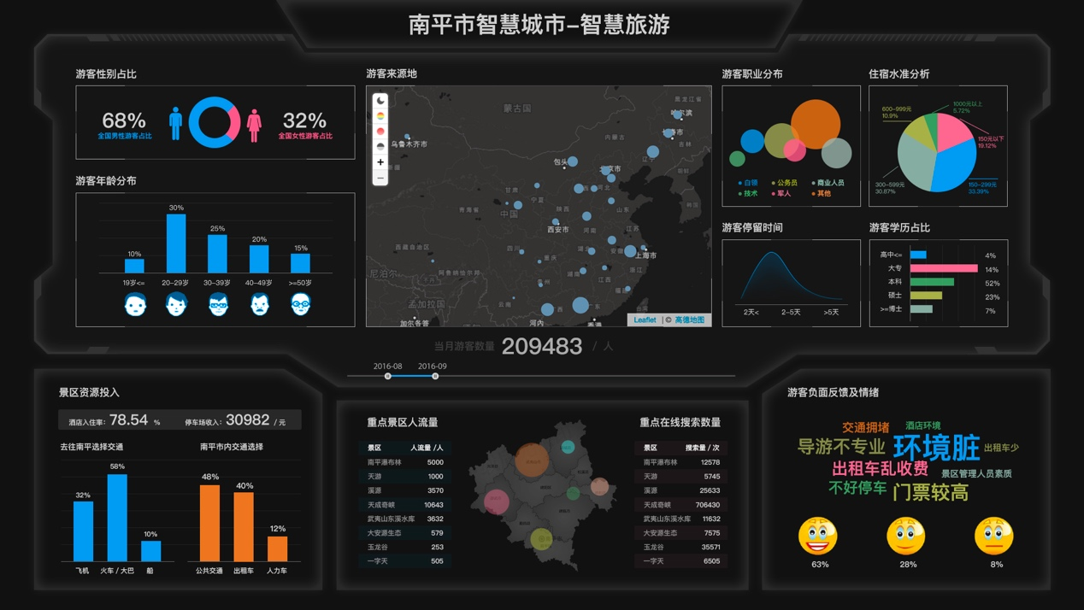
8.4 魔镜数据可视化案例
第八章 大数据可视化系统魔镜
南平市智慧城市项目在武夷智慧谷建设了可视化展厅，利用魔镜负责其中大部分数据展示工作。 上图是智慧城市项目中智慧医疗主题和智慧旅游主题。
of
27

Slide 16
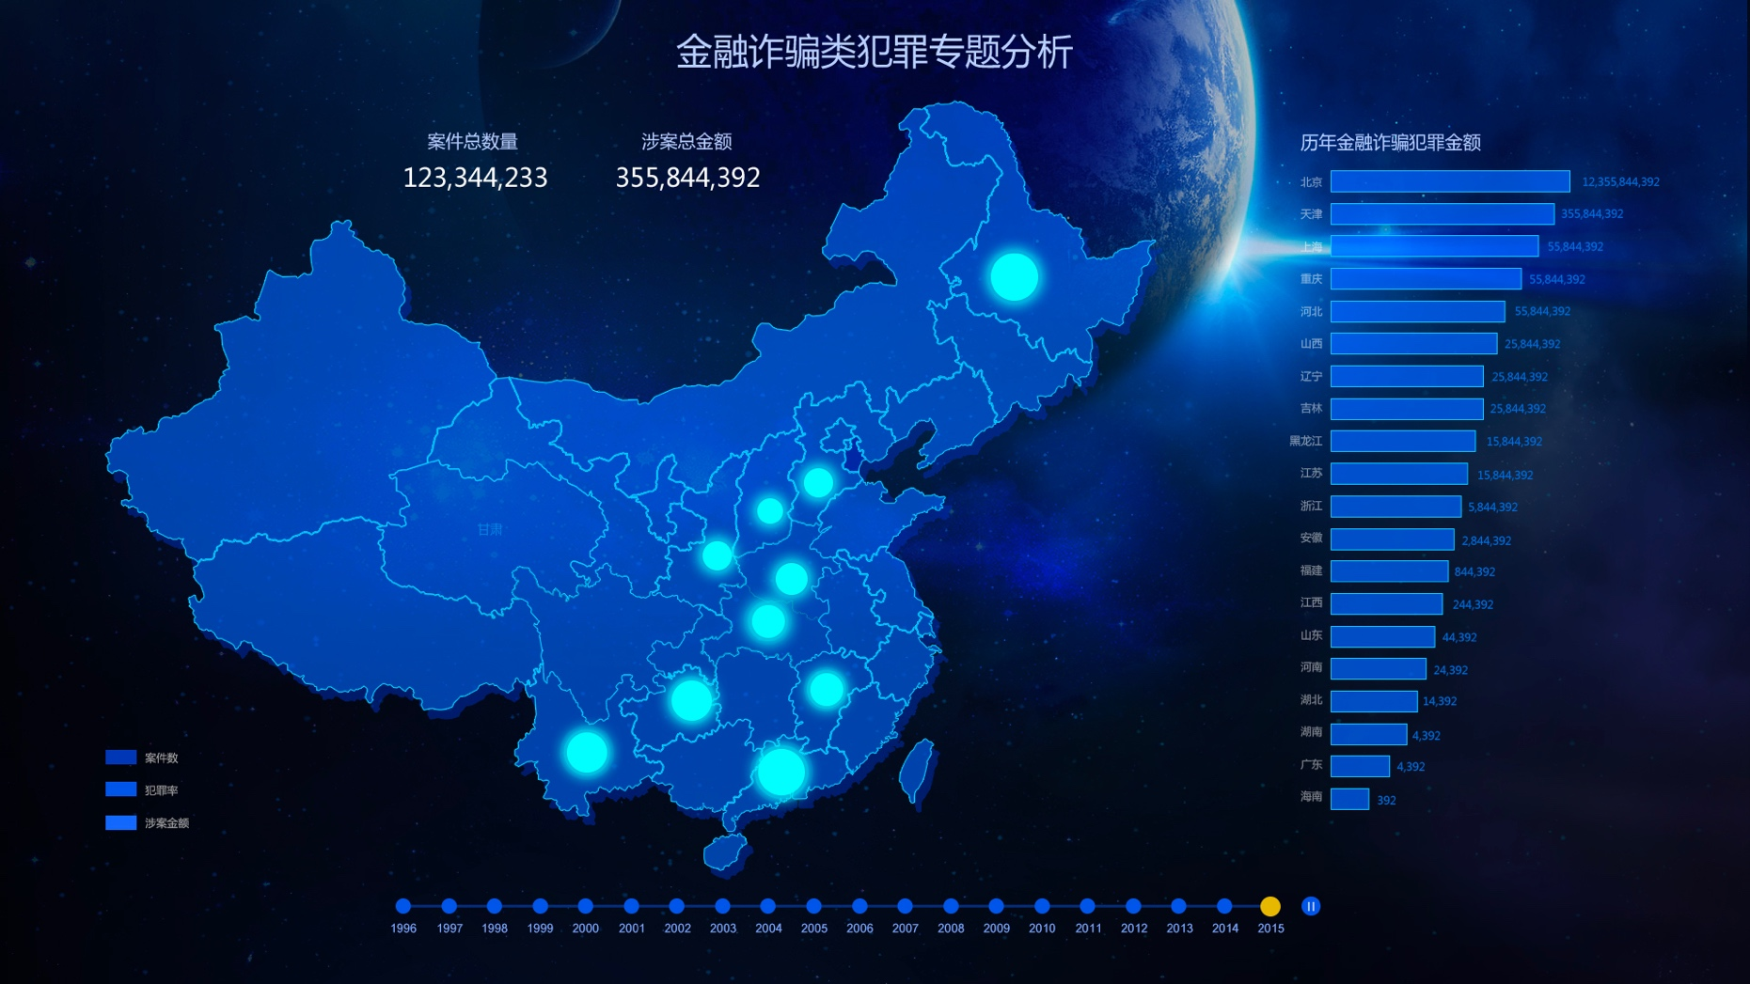
8.4 魔镜数据可视化案例
第八章 大数据可视化系统魔镜
上图项目是典型的犯罪案件分析案例，根据近20年来的数据从地图上清晰的反映出各省的金融诈骗案件数、犯罪率、涉案金额，宏观上了解全国的犯罪分布情况以及年变化量。多年沉淀的历史数据通过大数据魔镜系统对数据整合、清洗、分析、可视化展示一站式完成。
of
27

Slide 17
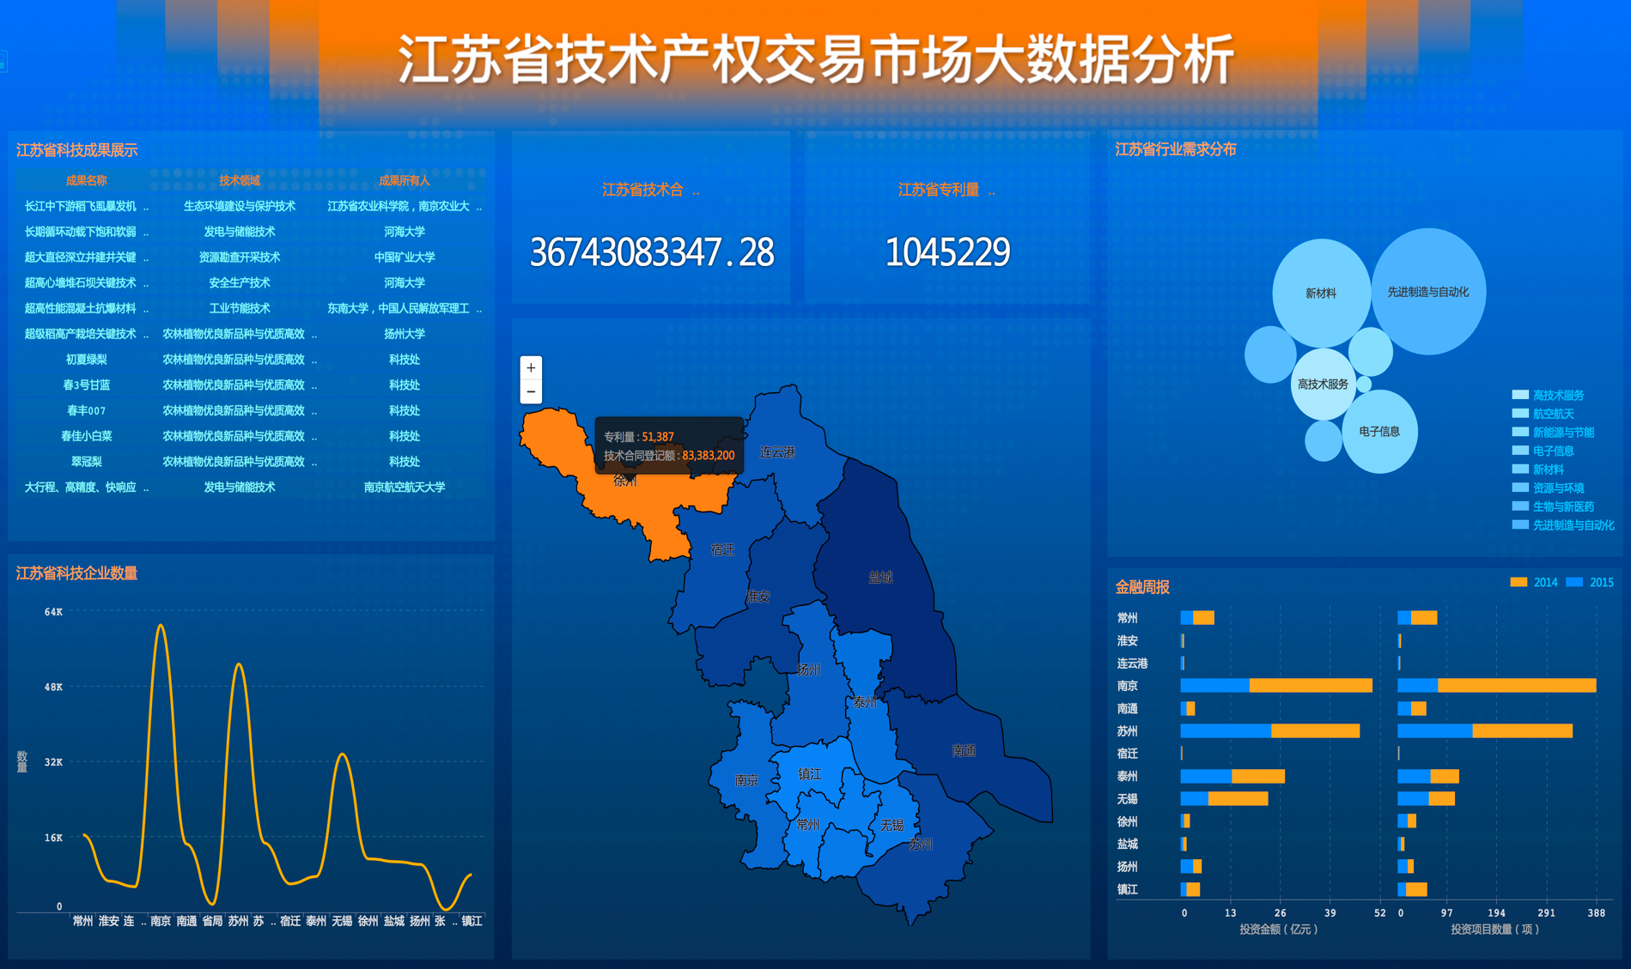
8.4 魔镜数据可视化案例
第八章 大数据可视化系统魔镜
江苏省技术产权交易多年以来保持着传统的运作方式，随着信息化、数据化时代的到来，已经迫切需要改变，魔镜在项目建设过程中发挥了巨大的作用，魔镜提供了数据源、数据处理、数据分析、数据挖掘、可视化展示等一站式解决方案。
of
27

Slide 18
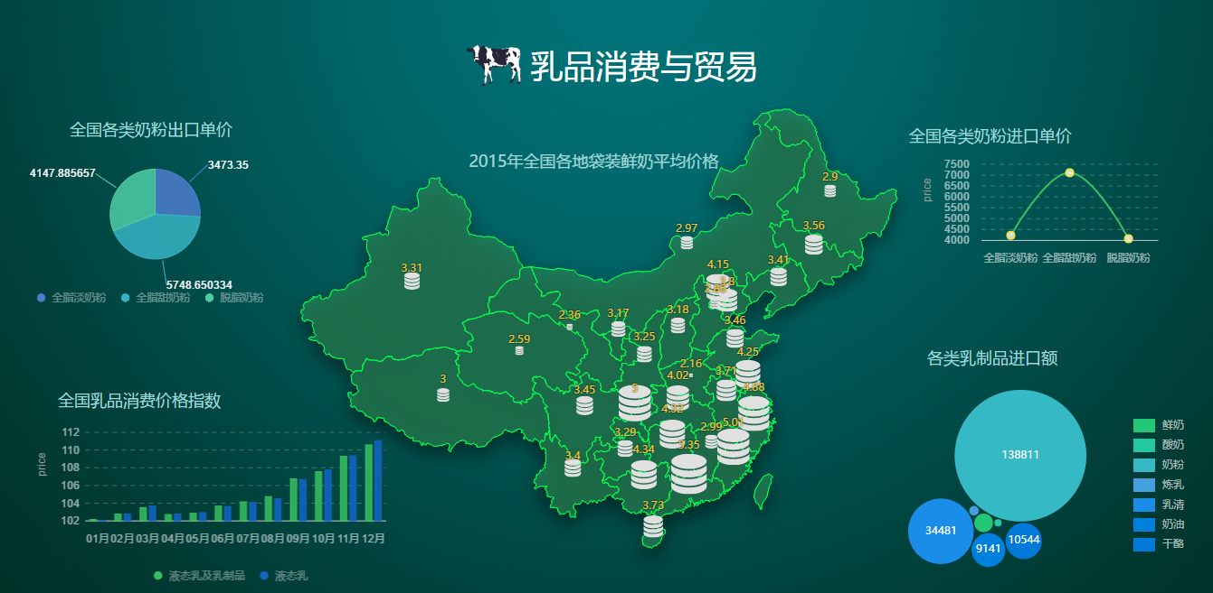
8.4 魔镜数据可视化案例
第八章 大数据可视化系统魔镜
乳制品消费地区分析
全国根据全国各地牛奶产量和产品销售收入分析出全国乳制品消费地区的分布情况。
of
27

Slide 19
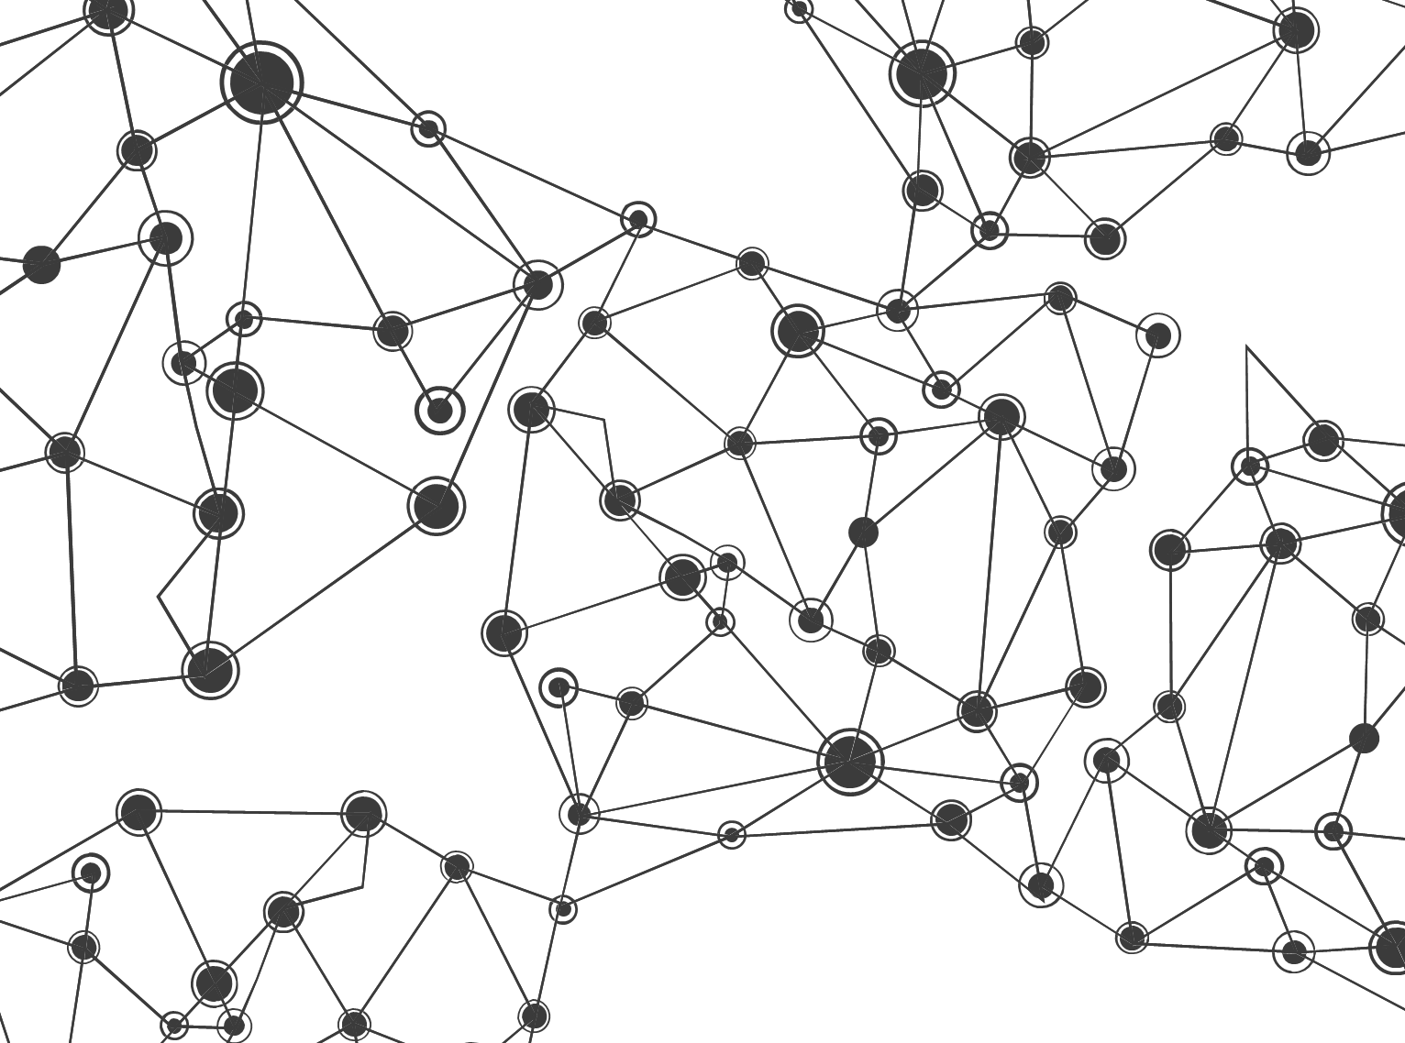
习题：
1．接入数据源，在数据预览界面对数据进行拆分和联想操作。
2．在分析台界面创建一个计算字段，并做出相应的图表展现。
3．在分析台界面创建一个组字段，并做出相应的图表展现。
4．在分析台界面创建一个分层结构，并做出相应的图表展现。
5．数据可视化主要针对数据哪些方面进行展示？
6．数据可视化的表现形式有哪些？
7．邀请成员并进行权限设置。
8．什么是数据预测？
9．什么是关联分析？
10．在魔镜中，地图有哪些展现形式？

Slide 20
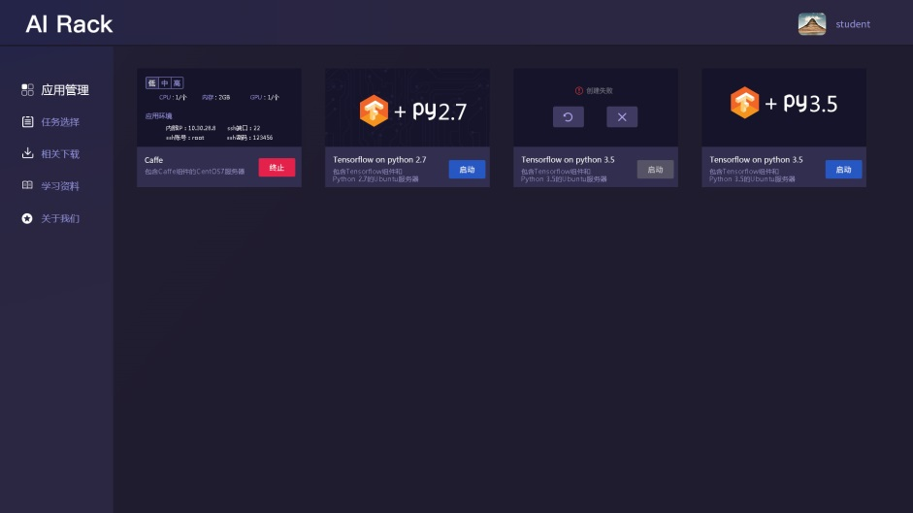

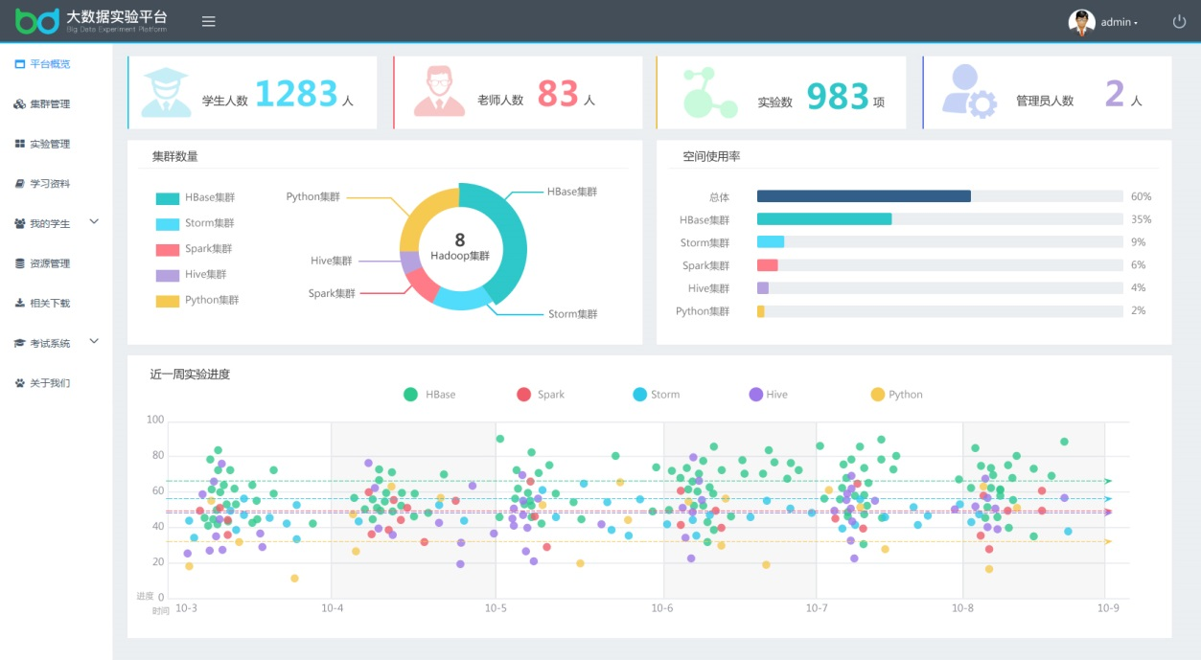
AIRack人工智能实验平台
——一站式的人工智能实验平台
DeepRack深度学习一体机
——开箱即用的AI科研平台
大数据实验平台——一站式的大数据实训平台

Slide 21







云创公众号推荐
刘鹏看未来
云计算头条
中国大数据
深度学习世界
微信号：lpoutlook
微信号：chinacloudnj
微信号：cstorbigdata
微信号：dl-world
云创大数据订阅号
云创大数据服务号
高校大数据与人工智能
微信号：cStor_cn
微信号：cstorfw
微信号：data_AI

Slide 22





手机APP推荐
我的PM2.5
同声译
我的南京
科技头条
随时随地准确
查看身边的
PM2.5值
支持26种语言
互译的实时翻
译软件
云创大数据为路
况大数据应用提
供技术支持
汇聚前沿资讯
的科技情报站

Slide 23


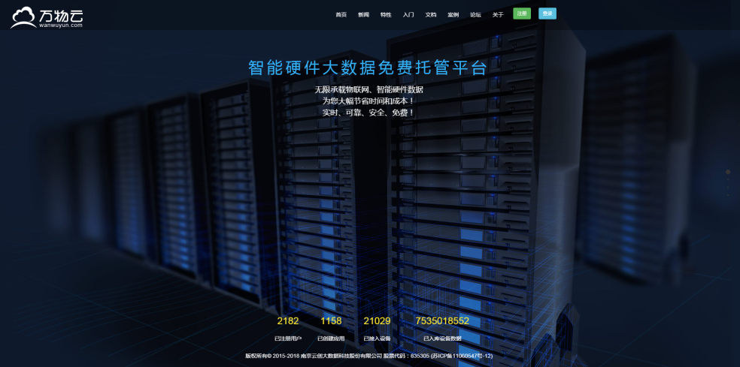
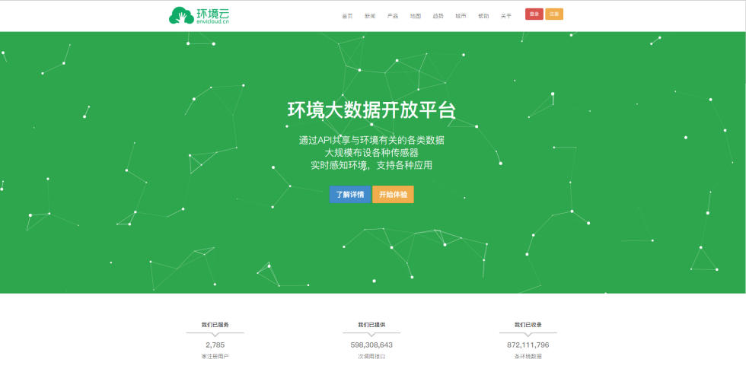










网站推荐
万物云
智能硬件大数据免费托管平台
环境云
环境大数据开放共享平台

Slide 24

感谢聆听

